Slide 1
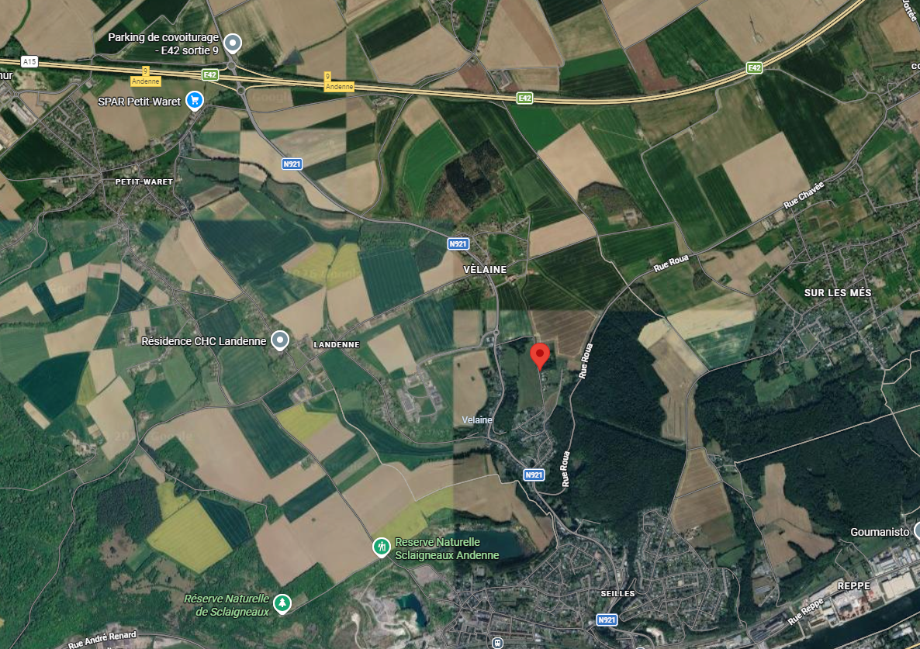
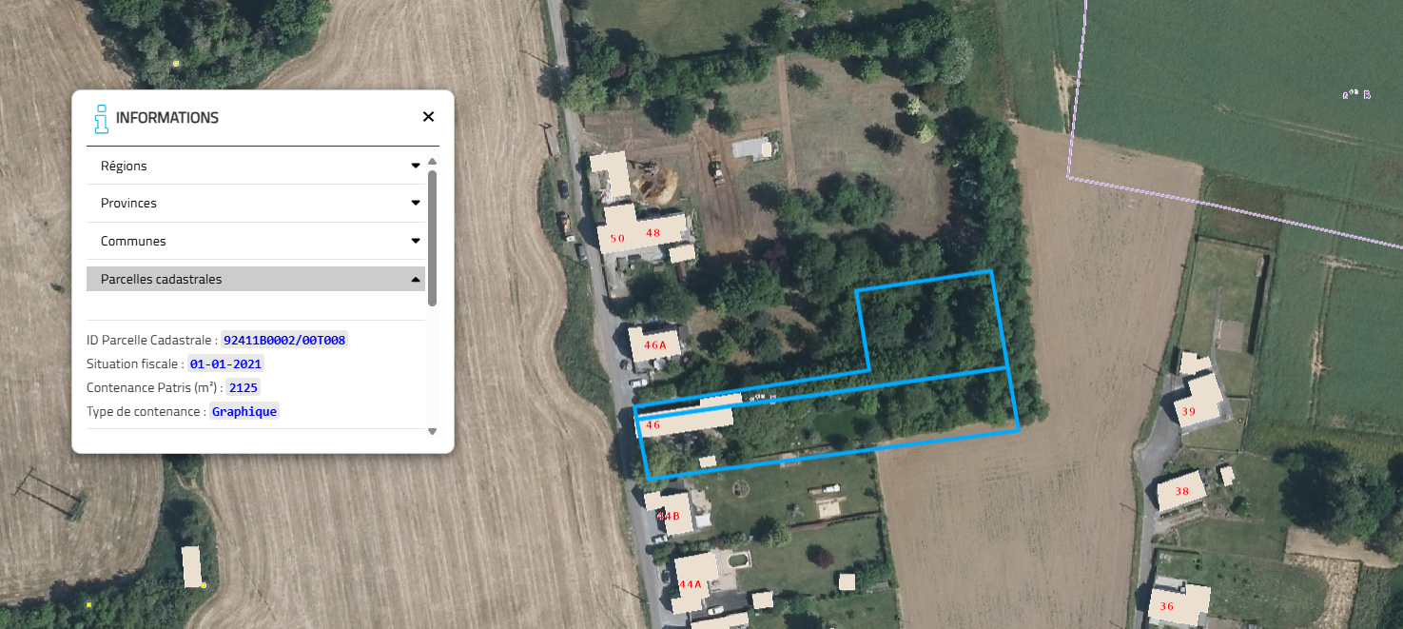

LOCALISATION – PARCELLE CADASTRALE
A titre informatif et non contractuel

Slide 2
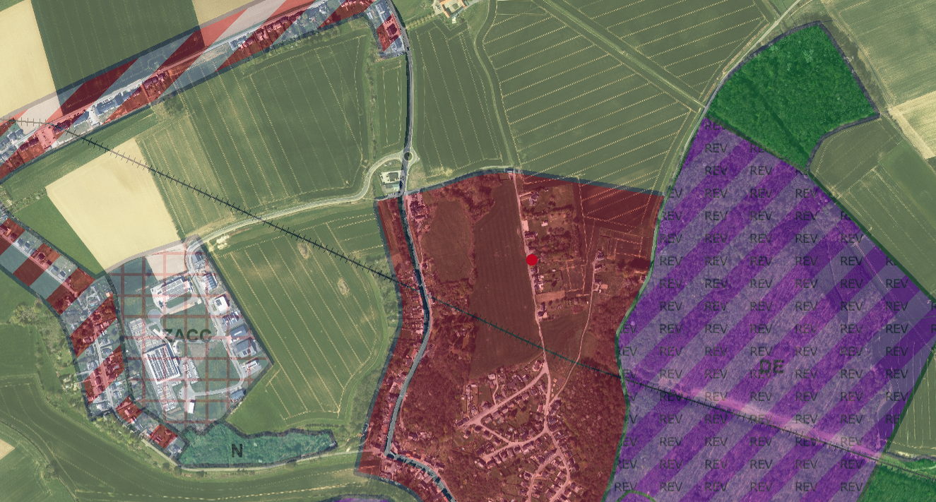
PLAN DE SECTEUR : Habitat
A titre informatif et non contractuel

Slide 3
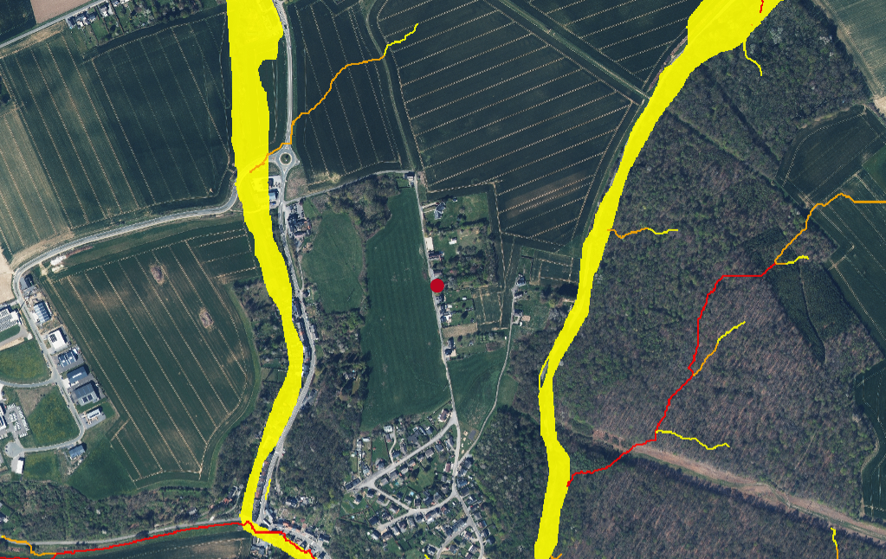
ZONE INONDABLE : aléa d’inondation par débordement et ruissellement
A titre informatif et non contractuel

